Slide 1
WEB前端

Slide 2
课程大纲
（1）数据类型转换-----------数字<-->字符串
（2）显示转换
（3）隐式转换
（4）数值操作
（5）null与undefined的区别
（6）JS动态数据类型-----var x =1;var x =”2”;

Slide 3
数据类型转换
不同类型数据之间的相互转换
在js中数据类型转换一般分为两种，即强制类型转换和隐式类型转换(利用js弱变量类型转换)
常用：Number() 转换为数字， String() 转换为字符串， Boolean() 转化为布尔值

Slide 4
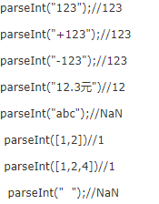


显示转换---字符串转数字
①整型parseInt()转换为整数（只保留整数部分，丢弃小数部分）
解析原则：从前往后进行解析。若存在有能识别的
数字就解析，如果第一位就不是数字则返回NaN，
如下所示。
NAN---->不是数字number

Slide 5
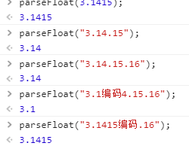

显示转换---字符串转数字
②浮点型parseFloat()
  parseFloat()函数与parseInt()函数非常相似，不同之处在于：parseFloat会解析第一(.)点，在遇到第二(.)点或者非数字字符时结束
注意：必须以数字开头

Slide 6
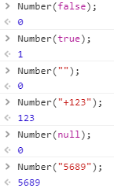

显示转换---字符串转数字
③普通转换Number()
注意：Number()和parseInt()的区别
  Number()和parseInt()一样，都可以用来进行数字
  的转换。区别在于，当转换的内容包含非数字的
  时候，Number() 会返回NaN(Not a Number)。
  parseInt() 要看情况，如果以数字开头，就会返
  回开头的合法数字部分，如果以非数字开头，
  则返回NaN

Slide 7
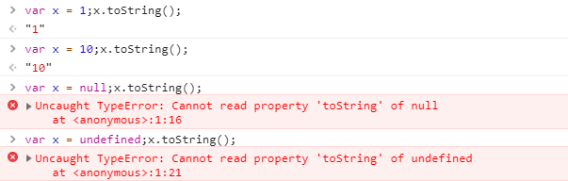
显示转换---转字符串
①toString()函数
  几乎所有的数据类型都有toString()函数，但是null，undefined除外

Slide 8

显示转换---转字符串
②String()函数
  该函数的存在是为了补充toString()函数的不足，因为null,undefined数据类型没有toString()函数

Slide 9
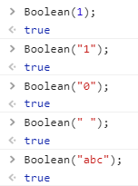
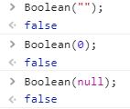
显示转换---转布尔值
Boolean()方法不会对引号里面的数字进行自动转换
注意：
  只要引号里有占位（即使空格），就会转换
  为真true；引号里没有占位或者为null时为假false

Slide 10
隐式转换
隐式类型转换和java中大不相同，在js中数据类型不严格，没有浮点和整型，这里的隐式类型转换指的是字符串和数值类型之间的转换，在进行字符串和数字之间进行减乘除取模运算或者进行比较运算时，他会自动把字符串转换为数字。转换数字的默认方法是调用Number(),进行加法运算则是将数字看成字符串进行拼接。

Slide 11
隐式转换
var x = "123";
var y = 121;
alert(x+y);//"123121;
alert(x-y);//2
alert(x*y);//14883
alert(x/y);//1.016528256198346
alert(x%y);//2
alert(x>y);//true
alert(x==y);//false
alert("123a">y);//false
小结
js是一种弱类型的脚本语言，语法相对与java语言来说不够严格，所以对于它的数据类型和之间的转换很容易混淆。

Slide 12


数值操作
数值操作（取整、绝对值、比较大小、随机数）
（1）parseInt()只截取整数（只保留整数部分，丢弃小数部分）
（2）Math.ceil()向上取整（有小数，整数就+1）

Slide 13


数值操作
（3）Math.round()四舍五入（小数部分四舍五入）
（4）Math.floor()向下取整（<=该数值的最大整数，和parseInt()方法类似）

Slide 14


数值操作
（5）Math.abs()取绝对值
（6）Math.max()返回两者中较大值

Slide 15

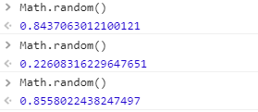
数值操作
（7）Math.min()返回两者中较小值
（8）Math.random()返回（0-1）之间的随机数

Slide 16
null与undefined的区别
Null为空值，而Undefined为未定义。
  var a = undefined;var a = null;
  //此时并无区别
上面代码中，a变量分别被赋值为undefined和null，这两种写法几乎等价。
undefined和null在if语句中，都会被自动转为false，相等运算符甚至直接报告两者相等console.log(undefined == null); //true
JavaScript的最初版本是这样区分的：null是一个表示"无"的对象，转为数值时为0；undefined是一个表示"无"的原始值，转为数值时为NaN。
即Number(null);//0 Number(undefined);//NaN

Slide 17
JS动态数据类型
JavaScript拥有动态数据类型，这意味着相同的变量可用作不同的类型：
var x; //x为undefined（没有定义）
var x = 5; //现在x为数字
var x = “John”; //现在x为字符串

Slide 18
isNaN
isNaN用于判断数据类型是否是数字

